Slide 1

CHAPTER 05 - 07 :
Analisis Panel Data

Slide 2
Data
Time Series
Cross Section
Panel/Pooled
Runtun Waktu.
Lebih dari 2 waktu/periode (t) dlm pengamatan.
Satu Individu (i) (objek penelitian)
Cth: makro Indonesia 10 tahun terakhir
satu waktu/periode (t) pengamatan.
Lebih dari 2 atau banyak Individu (i) (objek penelitian)
Cth: makro kab/kota Jawa Timur Khusus tahun 2018
Karakteristik menggabungkan timeseries dan cross section.
Lebih dari 2 waktu/periode (t) pengamatan
Lebih dari 2 atau banyak Individu (i) (objek penelitian)
Cth: makro kab/kota Jawa Timur Khusus tahun 2000 - 2018

Slide 3
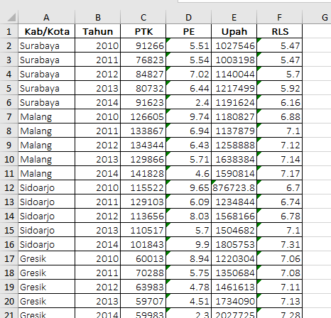
Struktur Data Panel
Jumlah Sampel:
N = i x t

Slide 4
Struktur Data Panel
Unit number
i
Time / wave
t
Variable 1
X_{it}
Variable 2
Y_{it}
1
1
X₁₁
Y₁₁
1
…
X_{1t}
Y_{1t}
1
T
X_{1T}
Y_{1T}
…
1
X_{i1}
Y_{i1}
…
…
X_{i2}
Y_{i2}
…
T
X_{i3}
Y_{i3}
N
1
X_{N1}
Y₃₁
N
…
X_{Nt}
Y_{Nt}
N
T
X_{N3}
Y_{NT}
N units in total
T waves in total
i individu
t time

Slide 5
Jenis Data Panel
Micro panel : data industri dan rumah tangga
Panel Study of Income Dynamic, US
The Indonesia Family Life Survey http:www.rand.org/FLS/IFLS), SUSENAS
BHPS: British Household Panel Survey (Institute for Social and Economic Research at the University of Essex
GSOEP: German Socio-Economic Panel (German Institute for Economic Research)
Canadian Survey of Labor Income Dynamics
Japanese Panel on Consumers
Korea Labor and Income Panel Surveys
Household Income and Labor Dynamics in Australia

Slide 6
Jenis Data Panel
2. Macro panel :
Purchasing Power Parity (PPP), GDP or GNI, Kemiskinan, Pengangguran,
Sumber macro panel data antara lain:
World Development Indicators (www.worldbank.org/data)
Statistik perdagangan dan keuangan internasional (www.imf.org)

Slide 7
Manfaat Penggunaan Data Panel
Mampu mengontrol heterogenitas individu (Unobserved Heterogeneity)
Memberi informasi yang lebih banyak, lebih beragam (dimensi waktu dan individu)
Panel data lebih baik untuk studi dynamics of adjusment
Micro panel data yang diperoleh dari tingkat RT dan perusahaan merupakan pengukuran yang lebih akurat dibanding variabel yang sama apabila diukur pada tingkat makro

Slide 8
Unobserved Heterogeneity
Banyak karakteristik individu yang tidak dapat diamati
  Contoh: antusias, keberanian mengambil risiko, kualitas manajemen perusahaan, persepsi,
Faktor ini bervariasi antar individu digambarkan sebagai unobserved heterogeneity
Jika faktor ini memang berpengaruh terhadap variabel dependen dan independen, maka bila tidak diakomodir akan menyebabkan estimator bias
Data panel mampu mengkontrol unobserved heterogeneity

Slide 9
Keterbatasan Panel Data (Mikro)
Masalah dalam desain survey panel, pengumpulan dan manajemen data (Masalah yang umum dihadapi diantaranya : cakupan (coverage), kemampuan daya ingat responden (recall), frekuensi dan waktu wawancara.
Kesalahan pengamatan (measurement errors) yang umumnya terjadi karena kegagalan respon (ex: pertanyaan yg tdk jelas, ketidaktepatan informasi, etc)
Masalah attrition (jumlah responden yang berkurang pada survey lanjutan)
Teknik estimasi masih terus berkembang

Slide 10
Menyusun Model
Variabel Dependent
Variabel Independent
Model Estimasi
Tahapan
Analisis Panel
Common Effect (PLS/CE)
Fixed Effect (FE)
Random Effect (RE)
Pemilihan Model Estimasi
Uji Chow
Uji Lagrange Multiplier
Uji Hausman
Intepretasi

Slide 11
Pemodelan Panel
i : individu (cross section)
t : waktu (time series)
Normally distributed error
Bervariasi antar individu
Composite error term

Slide 12
Struktur Data Panel
Periode 1
Individu 1
Periode T
Periode 1
Individu 2
Periode T
Periode 1
Individu N
Periode T

Slide 13
Pemodelan Panel
Model Umum:
dimana:
i = 1, 2, …, N, menunjukkan rumah tangga, individu, perusahaan dan lainnya (dimensi data silang)
t = 1, 2, …, T, menunjukkan dimensi deret waktu
β0 = koefisien intersep/konstanta yang merupakan skalar
β1,2 = koefisien slope dengan dimensi K x 1, dimana K adalah banyaknya Variabel Independent
Y_{it} = Variabel Dependent unit individu ke-i dan unit waktu ke-t
X_{it} = Variabel Independent untuk unit individu ke-i dan unit waktu ke-t

Slide 14
Pemodelan Panel
Estimasi regresi data panel tergantung asumsi intersep, slope dan sisaan/error u_{it}
Terdapat beberapa kemungkinan :
Intersep dan slope adalah konstan menurut waktu dan individu sedangkan sisaan berbeda antar waktu dan individu
Slope tetap tetapi intersep berbeda antar individu
Slope tetap tetapi intersep berbeda antar individu antar waktu
Semua koefisien (slope dan intersep) berbeda antar individu
Semua koefisien berbeda antar individu dan antar waktu
Berdasarkan variasi-variasi asumsi tsb, terdapat tiga pendekatan perhitungan model regresi data panel yaitu:
1. Metode Common-Constant (The Pooled OLS Method=PLS)
2. Metode Fixed Effect (FEM)
3. Metode Random Effect (REM)

Slide 15
Model Common Effect
CE adalah model dengan asumsi “Intersep dan slope adalah konstan menurut waktu dan individu sedangkan sisaan/error berbeda antar waktu dan individu”
Model CE sama halnya dengan Regresi Biasa tanpa memperhitungkan unsur dimensi waktu dan individu
Dengan menggunakan OLS (ordinary least squares)

Slide 16
Model Fixed Effect
Model FE adalah model dengan asumsi “Slope tetap tetapi intersep berbeda antar individu”
Model FE yang memperhitungkan perbedaan karakteristik individu (dimensi individu)
Memperlakukan λ_{ι} sebagai intersept/konstanta untuk setiap individu
λ Bagian dari konstanta

Slide 17
Model Random Effect
Model RE adalah model yang memperhitungkan karakteristik individu, namun dianggap individu tersebut bervariasi.
Model RE muncul ketika antara efek individu dan variabel independent diharapkan tidak ada korelasi (hubungan).
Asumsi ini membuat komponen error dari efek individu dan waktu dimasukkan ke dalam error term

Slide 18
Model Random Effect
Pers asal
Ingat
λ_{i} sekarang bagian dari error term
Pendekatan ini tepat bila observasi lebih merupakan sampel, bukan keseluruhan populasi

Slide 19
Metode Common-Constant (Pooled Ordinary Least Square = PLS)
Menggunakan metode OLS biasa.
Diasumsikan setiap unit individu memiliki intersep dan slope yang sama (tidak ada perbedaan pada dimensi individu dan waktu).
Regresi panel data yang dihasilkan berlaku untuk setiap individu.
Metode Fixed Effect (Fixed Effect Model=FEM)
Intersep dibedakan antar individu.
Dalam membedakan intersepnya dapat digunakan variabel dummy,.
Metode ini dikenal dgn model Least Square Dummy Variable (LSDV).
Metode Random Effect (Random Effect Model=REM)
Intersep tidak dianggap konstan, namun dianggap sebagai nilai stokastik/random dengan suatu nilai rata-rata
Metode random dikenal dgn sebutan Error Components Model (ECM)

Slide 20
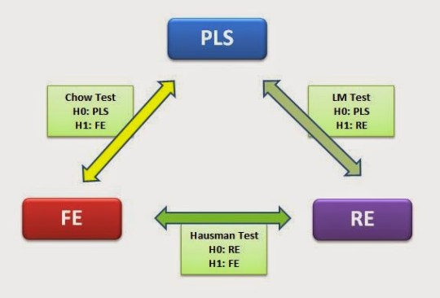
Uji Pemilihan Panel

Slide 21
Pemodelan Panel
Uji | Hipotesis | Signifikansi | Keterangan
Uji Chow | Ho: PLS/CE Ha: FE | signifikan | FE
Uji Hausman | Ho: RE Ha: FE | Signifikan | FE
Uji LM | Ho: PLS/CE Ha: RE | Signifikan | RE
Keterangan:
PLS/ CE = Model Common Effect
FE = Model Fixed Effect
RE = Model Random Effect

Slide 22


